Slide 1
Evaluation MCD

Slide 2
EXAMEN 2

Slide 3
Examen n°2.1
Un match de tennis est joué par deux joueurs maximum selon le MCD, et donc il est impossible de jouer les matchs de double.
Etant donné qu’il faille au minimum deux joueurs pour un match de tennis, cela implique qu’un joueur ne peut gagner un match sans y avoir participé.
Un terrain est occupé par zero ou plusieurs match de tennis qui ont chacun une date-heure précise, et donc il ne peut y avoir deux match sur le même terrain à la même heure.
Etant donné qu’un match de tennis a forcément comme clé étrangère l’id du terrain sur lequel il a été joué, il nous sera donc possible de savoir sur quel terrain il a été joué en faisant une recherche en faisant une recherche du terrain en question grâce à son id.

Slide 4
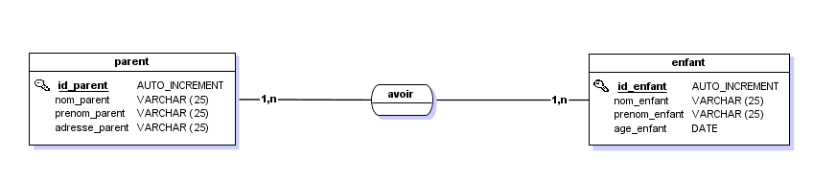
Examen n°2.2
Entités :
parent
enfant
Dictionnaire de données
Entités | Code Mnémonique | Désignation | Type | Taille | Remarques
parent | id_parent | Identification unique du parent | N | 11 | auto-increment
 | nom_parent | Nom du parent | AN | 25
 | prenom_parent | Prénom du parent | AN | 25
 | adresse_parent | Adresse du parent | AN | 150
enfant | id_enfant | Identification unique de l’enfant | N | 11 | auto-increment
 | nom_enfant | Nom de l’enfant | AN | 22
 | prenom_enfant | Prénom de l’enfant | AN | 25
 | age_enfant | Age de l’enfant | N | 2
Règles métiers :
Un parent peut avoir un ou plusieurs enfants
Un enfant peut avoir un ou plusieurs parents
Dépendances fonctionnelles :
id_parent -> nom_parent, prenom_parent, adresse_parent
id_enfant -> nom_enfant, prenom_enfant, age_enfant
MCD
Faiblesses du tableau :
Champ « Nom et Prénom » a scinder en deux champs « nom » et « prenom »
Ajouter un champ nom à l’enfant pour faciliter les requêtes et les rendre plus personnalisables

Slide 5
EXAMEN 5

Slide 6
Examen n°5
Entités :
tournee
installateur
contrat
televiseur
client
Dictionnaire de données
Entités | Code Mnémonique | Désignation | Type | Taille | Remarques
tournee | id_tournee | Identification unique de la tournée | N | 11 | auto-increment
 | numero_tournee | Numéro de la tournée | N | 5
 | date_tournee | Date de la tournée | D | 10
installeur | id_installateur | Identification unique de l’installateur | N | 11 | auto-increment
 | numero_installateur | Numéro de l’installateur | AN | 3
 | nom_installateur | Nom de l’installateur | AN | 25
contrat | id_contrat | Identification unique du contrat | N | 11 | auto-increment
 | numero_contrat | Numéro contrat | AN | 8
televiseur | id_televiseur | Identification unique du téléviseur | N | 11 | auto-increment
 | type_televiseur | Type du téléviseur | AN | 2
 | reference_televiseur | Référence du téléviseur | AN | 8
client | id_client | Identification unique du client | N | 11 | auto-increment
 | nom_client | Nom du client | AN | 25
 | numero_client | Numéro du client | AN | 4
 | adresse_client | Adresse du client | AN | 150
Règles métiers :
R1 - Un installateur peut avoir 1 ou plusieurs tournées
R1 - Une tournée concerne un installateur
R2 – Une tournée intervient sur un ou plusieurs contrant
R2 – Un contrat est lié à une ou plusieurs tournées
R3 – Un contrat concerne un seul client
R3 – Un client est concerné par un plusieurs contrats
R4 – Un contrat concerne un seul téléviseur
R4 – Un televiseur peut être concerné par un ou plusieurs contrats
Dépendances fonctionnelles:
id_tournee -> numero_tournee, date_tournee
id_installateur -> numero_installateur, nom_installateur
id_contrat -> numero_contrat
id_televiseur -> type_televiseur, reference_televiseur
id_client -> nom_client, numero_client, adresse_client
id_tournee, id_contrat -> type_intervention, statut_intervention

Slide 7
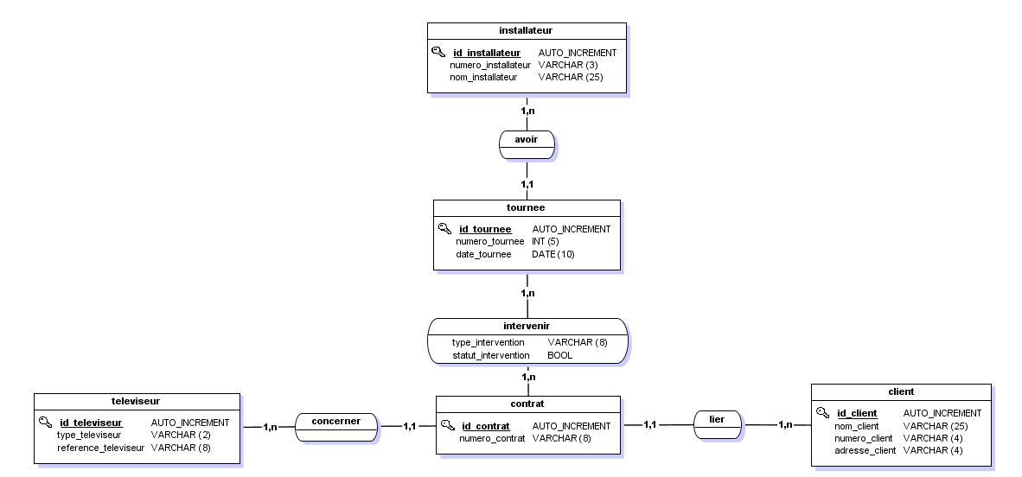
Examen n°5
MCD

Slide 8
EXAMEN 4

Slide 9
Examen n°4
Dictionnaire de données
Entités | Code Mnémonique | Désignation | Type | Taille | Remarques
animal | id_animal | Identification unique de l’animal | N | 11 | auto-increment
 | nom_animal | Nom de l’animal | AN | 25
 | sexe_animal | Sexe de l’animal | AN | 1
 | date_naissance_animal | Date de naissance de l’animal | D | 10
 | date_arrivee_animal | Date d’arrivée de l’animal | D | 10
 | remarques_animal | Remarques sur l’animal | AN | 150
espece | id_espece | Identification unique de l’espèce | N | 11 | auto-increment
 | nom_scientifique_espece | Nom scientifique de l’espèce | AN | 25
 | nom_vulgaire_espece | Nom vulgaire de l’espèce | AN | 25
 | population_espece | Population estimée de l’espèce | N | 8
enclos | id_enclos | Identification unique de l’enclos | N | 11 | auto-increment
 | situation_enclos | Situation de l’enclos | AN | 15
type_enclos | id_type_enclos | Identification unique du type d’enclos | N | 11 | auto-increment
 | designation_type_enclos | Désignation du type d’enclos | AN | 25
localisation | id_localisation | Identification unique de la localisation | N | 11 | auto-increment
 | nom_localisation | Nom de la localisation | AN | 25
famille | id_famille | Identification unique de la famille | N | 11 | auto-increment
 | nom_famille | Nom de la famille | AN | 25
aliment | id_aliment | Identification unique de l’aliment | N | 11 | auto-increment
 | nom_aliment | Nom de l’aliment | AN | 25
 | stock_aliment | Stock de l’aliment | N | 4
Entités :
animal
espece
famille
localisation
type_enclos
enclos
aliment
Règles métiers :
R1 – Un animal est dans un seul enclos
R1 – Un enclos contient zéro ou plusieurs animaux
R2 – Un animal appartient à une seule espèce
R2 – Une espèce a zéro ou plusieurs animaux
R3 – Un en enclos a un seul type d’enclos
R3 – Un type d’enclos a zéro ou plusieurs enclos
R4 – Une espèce est localiser dans une ou plusieurs localisations
R4 – Une localisation contient zéro ou plusieurs espèces
R5 – Une espèce concerne une seule famille
R5 – Une famille a zéro ou plusieurs espèces
R6 – Une espèce mange un ou plusieurs aliments
R6 – Un aliment est mangé par zéro ou plusieurs espèces
R7 – Un aliment est substitué par un ou plusieurs aliments
R7 – Un aliment de substitution est remplacé un ou plusieurs aliments

Slide 10
Examen n°4
Dépendances fonctionnelles
id_animal -> nom_animal, sexe_animal, date_naissance_animal, date_arrivee_animal, remarques_animal
id_enclos -> situation_enclos
id_espece -> nom_scientifique_espece, nom_vulgaire_espece, population_espece
id_famille -> nom_famille
id_localisation -> nom_localisation
id_type_enclos -> designation_type_enclos
id_aliment -> nom_aliment, stock_aliment
id_espece, id_localisation -> effectif_animal
id_espece, id_aliment -> quantite_mange
id_aliment_substitution, id_aliment_remplace -> taux_remplacement_aliment

Slide 11
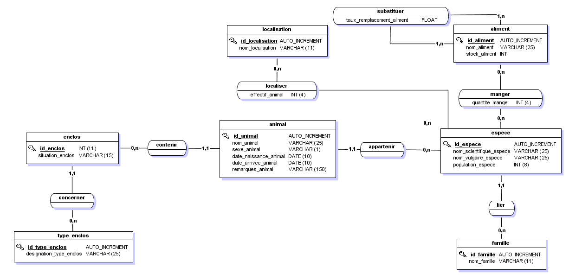
Examen n°4
MCD

Slide 12
Examen n°4
MPD
localisation
id_localisation AUTO_INCREMENT Nom_localisation VARCHAR(11)
substituer
id_aliment INT id_aliment_substituer INT taux_remplacement_aliment FLOAT
substituer
id_aliment AUTO_INCREMENT nom_aliment VARCHAR(25) stock_aliment INT
localiser
id_localisation INT id_espece INT Effectif_animal INT(4)
manger
id_aliment INT id_espece INT quantite_mange INT
enclos
id_enclos AUTO_INCREMENT id_type_enclos INT Situation_enclos VARCHAR(11)
espece
id_animal AUTO_INCREMENT id_espece INT id_localisation INT sexe_animal VARCHAR(25) nom_animal VARCHAR(25) date_naissance_animal DATE(10) Date_arrivee_animal DATE(10) remarques_animal VARCHAR(150)
espece
id_espece AUTO_INCREMENT id_famille INT nom_scientifique_espece VARCHAR(25) nom_vulgaire_espece VARCHAR(25) population_espece INT(8)
types_enclos
id_type_enclos AUTO_INCREMENT designation_type_enclos VARCHAR(11)
famille
id_famille AUTO_INCREMENT nom_famille VARCHAR(11)

